Slide 1
Bases de Datos
2023 - 1

Slide 2
Programa de la Asignatura
Planificación de la Asignatura
Calendario de Pruebas
Reglas de la Asignatura
Modo de Evaluación
Presentación del Profesor & Alumnos

Slide 3
Programa de la Asignatura
Planificación de la Asignatura
Calendario de Pruebas
Reglas de la Asignatura
Modo de Evaluación
Presentación del Profesor & Alumnos

Slide 4
Eric Ross
eross@ucn.cl
Oficina 321

Slide 5
Ayudantes:
Valentina Henriquez

Slide 6
Planificación de la Asignatura
Calendario de Pruebas
Reglas de la Asignatura
Modo de Evaluación
Presentación del Profesor
Programa de la Asignatura

Slide 7
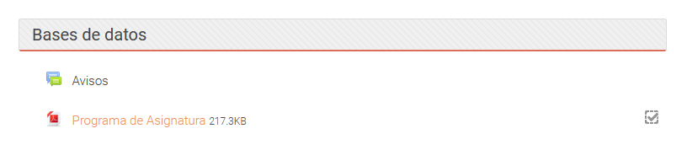
Programa de estudios:

Slide 8
Programa de la Asignatura
Descripción General
Organización Semestral
5 SCT
3,0 Hrs de Docencia Directa
3,0 Hrs Trabajo Autónomo
1,0 Hrs de Taller
Al finalizar la asignatura el estudiante podrá modelar un esquema conceptual de base de datos en base a un problema y aplicar el diseño, implementación y programación de una base de datos relacional usando la tecnología de un sistema de gestión de base de datos.

Slide 9
Resultados de Aprendizaje
Unidades Temáticas
Conceptos de sistemas de bases de datos
Diseño conceptual de bases de datos
Modelo y lenguajes relacionales
SQL
PL
Normalización
Administración
Identificar los conceptos básicos asociados a las bases de datos
Diseñar bases de datos … y su posterior transformación al modelo relacional
Construir consultas a una base de datos relacional utilizando Lenguajes Relacionales Formales
Programar utilizando SQL y PL/SQL
Rediseñar una base de datos relacional, utilizando la teoría de normalización
Administrar un sistema de gestión de base de datos relacional
Programa de la Asignatura

Slide 10
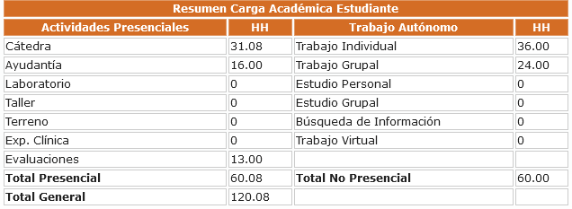
Resumen de carga académica estudiantes:

Slide 11
Programa de la Asignatura
Planificación de la Asignatura
Calendario de Pruebas
Reglas de la Asignatura
Modo de Evaluación
Presentación del Profesor

Slide 12
Planificación de la Asignatura
Campus Virtual
(próximamente)

Slide 13
Presentación del Proyecto
El curso se divide en dos componentes
Cátedra
Clases de cátedra
Pruebas de cátedra
Lecturas y resúmenes
Ayudantías
Taller
De 3 a 5 talleres prácticos

Slide 14
Programa de la Asignatura
Planificación de la Asignatura
Calendario de Pruebas
Reglas de la Asignatura
Modo de Evaluación
Presentación del Profesor

Slide 15
Evaluación
PromedioPruebas = (NotaP1 + NotaP2) / 2.0
IF PromedioPruebas ≥ 4.0 y (NotaP1 < 2.5 o NotaP2 < 2.5)
PromCátedra = 3.5 // Examen recuperativo
ELSE
PromCátedra = PromedioPruebas
PromTalleres = SUM(Ti) / Nt
IF PromCátedra ≥ 4 y PromTalleres ≥ 4
NFA = 60% PromCátedra + 40% PromTalleres
ELSE
NFA = MIN(PromCátedra, PromTalleres)
No hay recuperativa por reprobación de talleres

Slide 16
Programa de la Asignatura
Planificación de la Asignatura
Calendario de Pruebas
Reglas de la Asignatura
Modo de Evaluación
Presentación del Profesor

Slide 17
Fechas
Fechas:
P1: sábado 06 de mayo
P2: sábado 01 de julio
EX: lunes 17 de julio
Horarios por confirmar

Slide 18
Programa de la Asignatura
Planificación de la Asignatura
Calendario de Pruebas
Reglas de la Asignatura
Modo de Evaluación
Presentación del Profesor

Slide 19
Reglas de la Asignatura
Copia
Nota 1.0 en evaluación
Reprobación del curso
Sumario
NF Aprobar 4.0
APROBACIONES INDEPENDIENTES
No se cambian las fechas establecidas inicialmente
Adherir al código de honor de la EIC
Adherir al reglamento docente de pregrado
No se permite el uso de celular en clases ni evaluaciones
Canal oficial de comunicación es CampusVirtual
Asistencia liberada
Justificación de Inasistencias a evaluaciones a lo más en 48 hrs.
Si va a venir, venga a la hora

Slide 20
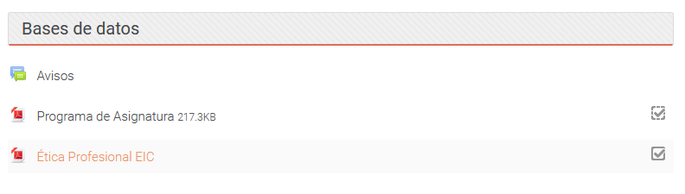
Código de Ética Profesional

Slide 21
Cosas varias
No hay ppts
Recomendado: tomar apuntes

Slide 22
Post-Clase 1 / Pre-Clase2
Próxima clase -> Próxima semana
Tarea para dicha clase:
Leer capítulos 1 y 2 del libro guía
Leer capítulo 1 de apuntes
Preparar un resumen de 3 páginas de lo leído en grupos de a uno
Se debe escanear a PDF y subir a un trabajo que se abrirá en Campus Virtual

